Slide 1






Infrastructure DevOps Automatisée
Déploiement Continu d'une Application Quiz Interactive
PRÉSENTÉ PAR :
KHANSAA BALAKRAFAS
SALMA ZAMAKHCHARI
CHAIMAA AFESS
LINA AKHOUZINE
Encadré par : Prof. Ben Abou
Master DSBD & IA — FSBM, Université Hassan II

Slide 2
PLAN DE LA PRÉSENTATION
1. Introduction et Objectifs
2. Architecture du Projet
3. Application et Conteneurisation
4. Infrastructure as Code (Terraform & Ansible)
5. Orchestration Kubernetes
6. Pipeline CI/CD
7. Démonstration
8. Conclusion

Slide 3
OBJECTIFS DU PROJET
Mettre en place une infrastructure DevOps complète
Automatiser le déploiement avec CI/CD
Conteneuriser une application avec Docker
Orchestrer avec Kubernetes
Utiliser Terraform et Ansible pour l'Infrastructure as Code
Déployer sur le cloud AWS

Slide 4
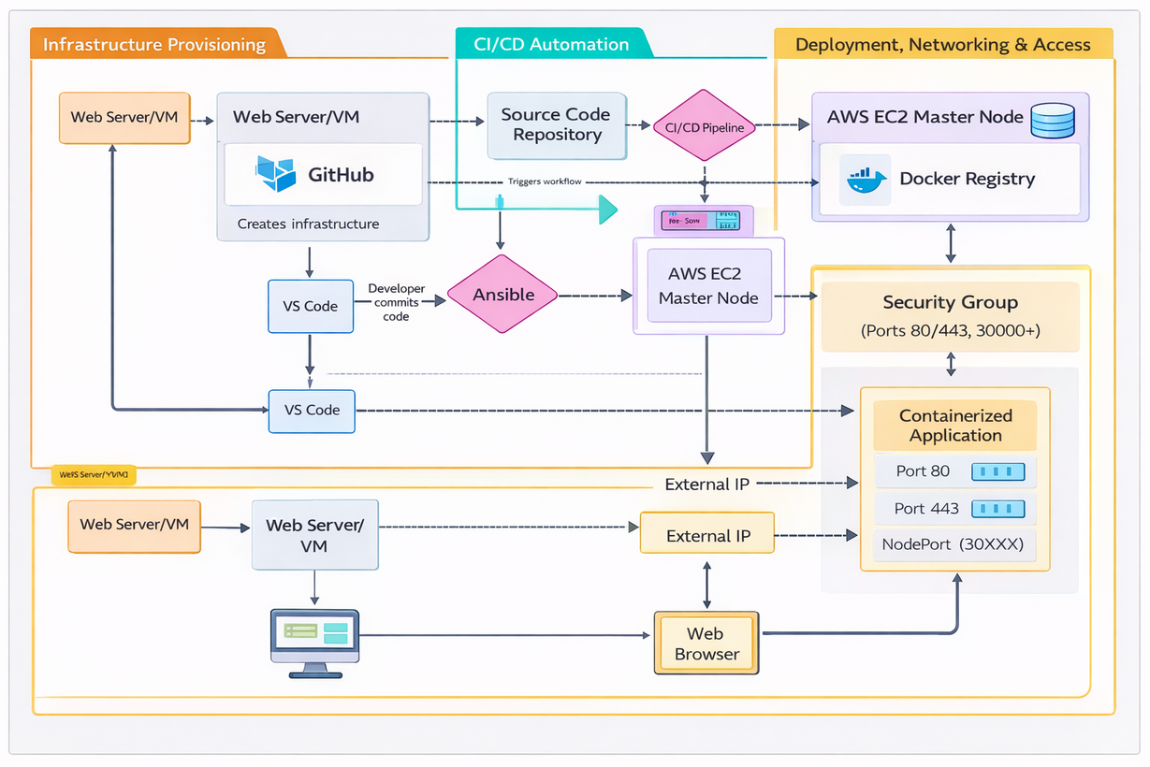
ARCHITECTURE
ENVIRONNEMENT LOCAL
• Terraform : création des serveurs AWS
• Ansible : configuration des serveurs
• kubectl : gestion du cluster
CI/CD (GITHUB ACTIONS)
• Build de l'image Docker
• Push vers Docker Hub
• Déploiement sur Kubernetes
CLOUD AWS
• Master Node (t3.small) : contrôle du cluster K3s
• Worker Node (t3.micro) : exécute l'application
• Application accessible sur le port 30001

Slide 5
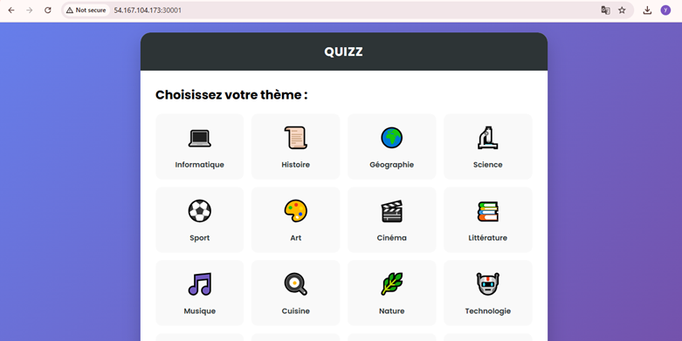
APPLICATION
APPLICATION : QUIZ INTERACTIF
Technologies :
• Python / Flask
• HTML / CSS / JavaScript
Fonctionnalités :
• 3 catégories : Python, Docker, Kubernetes
• Questions et réponses dynamiques
• Interface simple et responsive
Fichiers :
• app.py : logique backend
• templates/ : interface utilisateur
• requirements.txt : dépendances

Slide 6
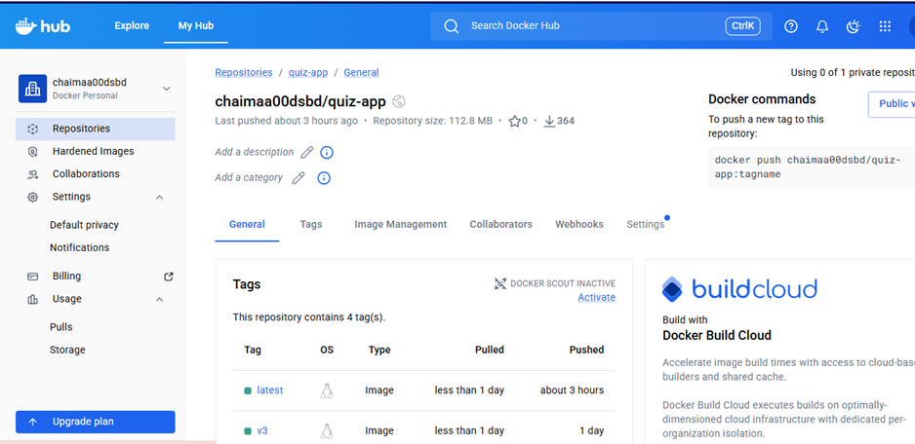
DOCKER
CONTENEURISATION AVEC DOCKER
L'application est emballée dans un conteneur Docker avec :
- Image de base : Python 3.9-slim (légère)
- Installation des dépendances Flask
- Exposition du port 5000
- Image stockée sur Docker Hub : quiz-app:latest
Process 1
Process 2
Process 4

Slide 7
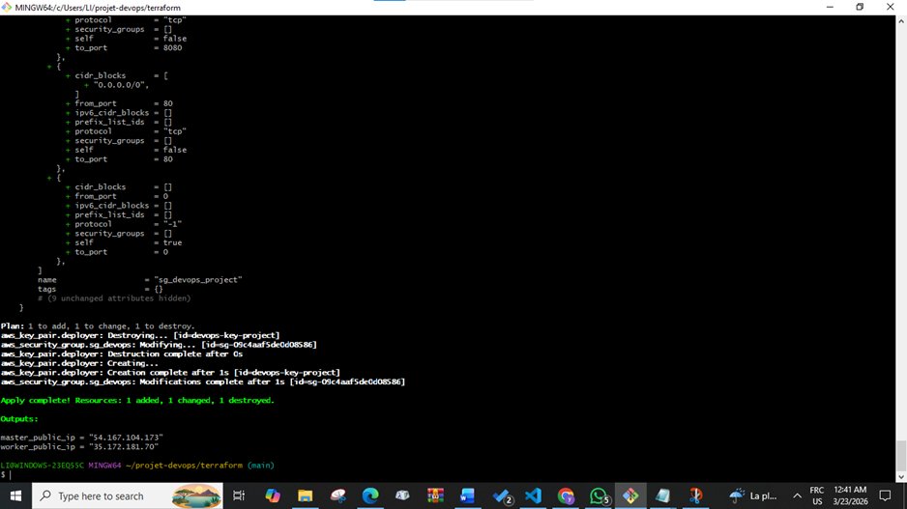
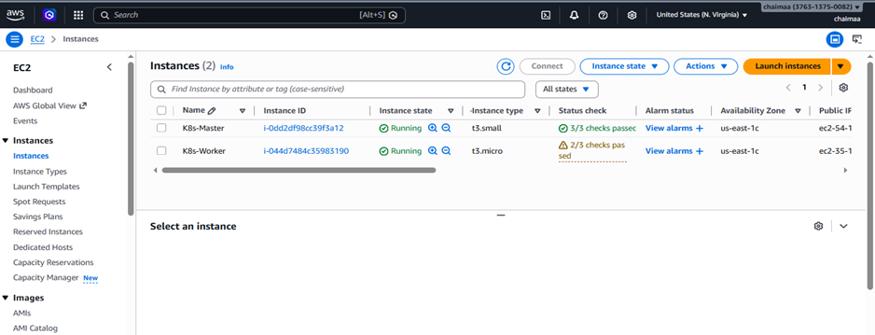
TERRAFORM
PROVISIONNEMENT AWS AVEC TERRAFORM
Terraform crée automatiquement :
- 2 instances EC2 (Master + Worker)
- Security Group (pare-feu)
- Clé SSH
Ports ouverts :
- 22 : SSH
- 6443 : API Kubernetes
- 30001 : Application
Series 2
Series 3

Slide 8

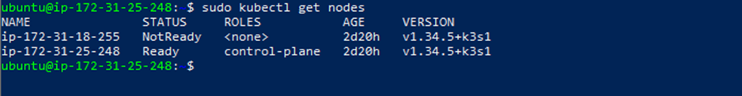

ANSIBLE
CONFIGURATION AVEC ANSIBLE
Ansible configure les serveurs en 3 étapes :
1. Installation de Docker sur tous les serveurs
2. Installation de K3s (Kubernetes) sur le Master
3. Connexion du Worker au cluster
Commande : ansible-playbook -i hosts.ini setup.yml
Résultat : Cluster Kubernetes opérationnel
kubectl get nodes
cluster Ready

Slide 9
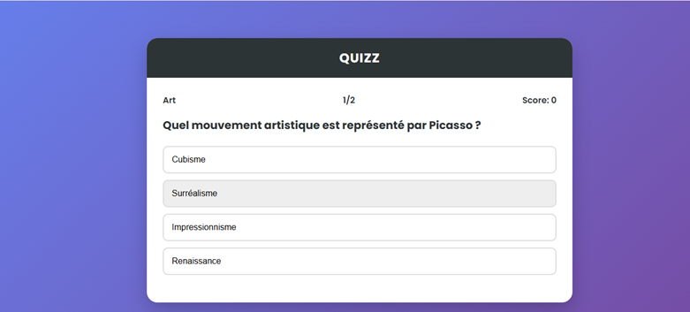
KUBERNETES
ORCHESTRATION KUBERNETES
Déploiement :
- 2 réplicas pour la haute disponibilité
- Image : quiz-app:latest
- Port interne : 5000
Service :
- Type : NodePort
- Port d'accès : 30001
Commandes de vérification :
kubectl get nodes # Voir les nœuds
kubectl get pods # Voir les conteneurs
kubectl get all # Voir toutes les ressources
Page | 09

Slide 10
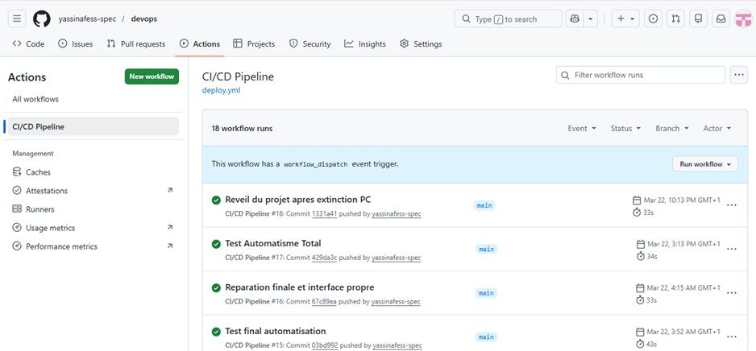

CI/CD
PIPELINE CI/CD - GITHUB ACTIONS
Déclenchement automatique : push sur la branche main
Étapes du pipeline :
1. Récupération du code (Checkout)
2. Connexion à Docker Hub
3. Construction de l'image Docker
4. Publication sur Docker Hub
5. Connexion SSH au serveur Master
6. Mise à jour des Pods Kubernetes
Temps d'exécution : moins de 2 minutes
Avantage : déploiement sans interruption (zéro downtime)

Slide 11
CONCLUSION
Objectifs atteints :
- Infrastructure DevOps automatisée
- CI/CD fonctionnel
- Application conteneurisée
- Orchestration Kubernetes
- Infrastructure as Code (Terraform)
- Configuration automatique (Ansible)
Outils : Docker, Kubernetes, Terraform, Ansible, GitHub Actions, AWS
Liens :
GitHub : https://github.com/yassinafess-spec/devops
Application : http://54.167.104.173:30001/

Slide 12

MERCI DE VOTRE ATTENTION

